Slide 1

SDLE
Grupo
João Imperadeiro – PG41080 – MEI
José Boticas – PG41081 – MEI
Nelson Teixeira – PG41091 – MEI

Slide 2
1
Motivação

Slide 3
2
Algoritmo
Flow Updating

Slide 4
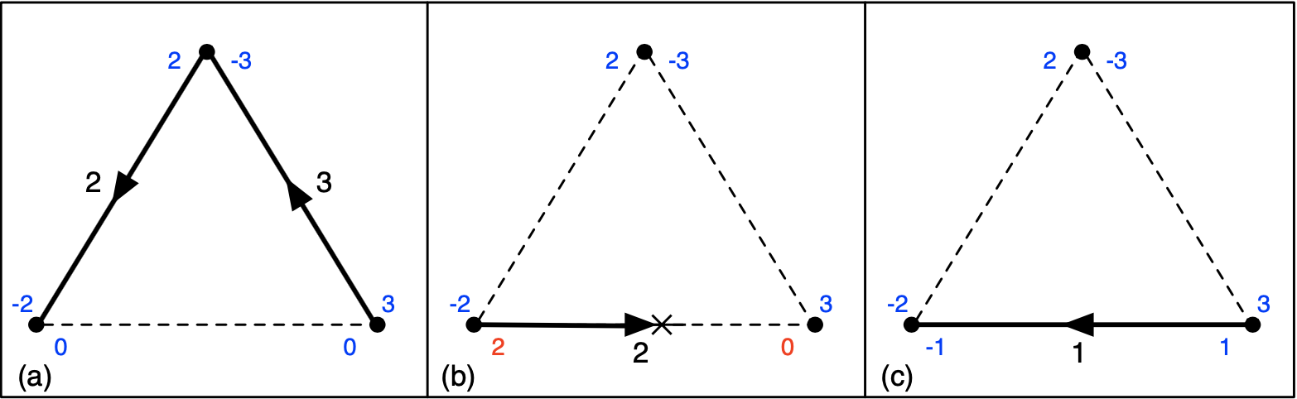
Algoritmo Flow Updating

Slide 5
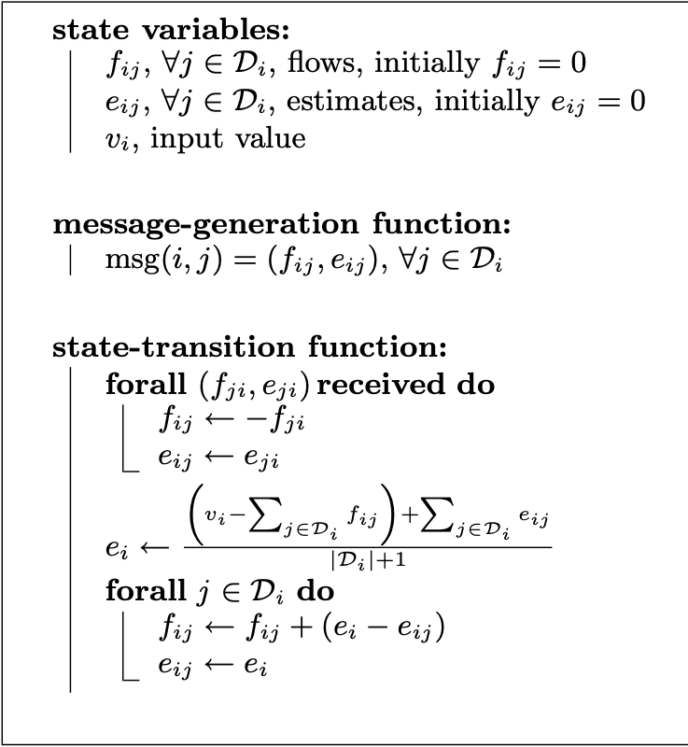
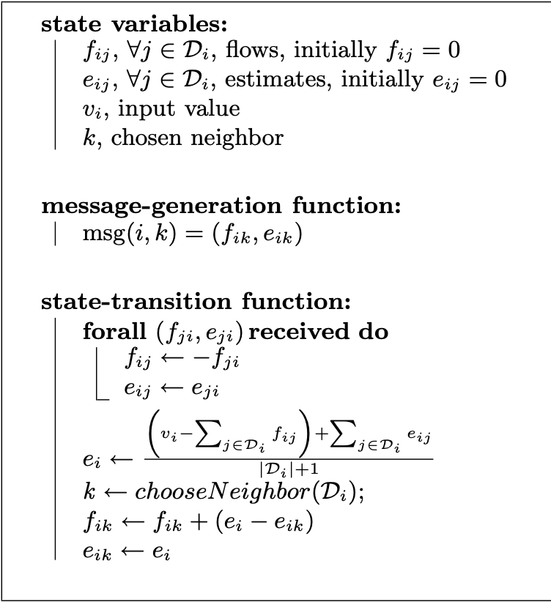
Algoritmo Flow Updating
Broadcast
Unicast

Slide 6
3
Simulador

Slide 7
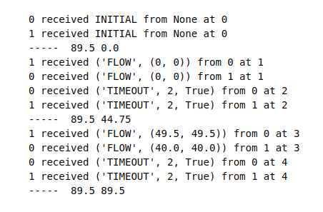
Simulador

Slide 8
4
Resultados

Slide 9
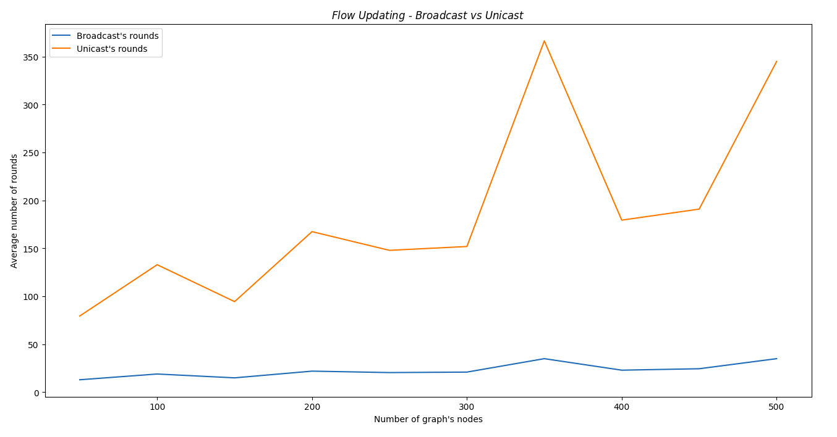
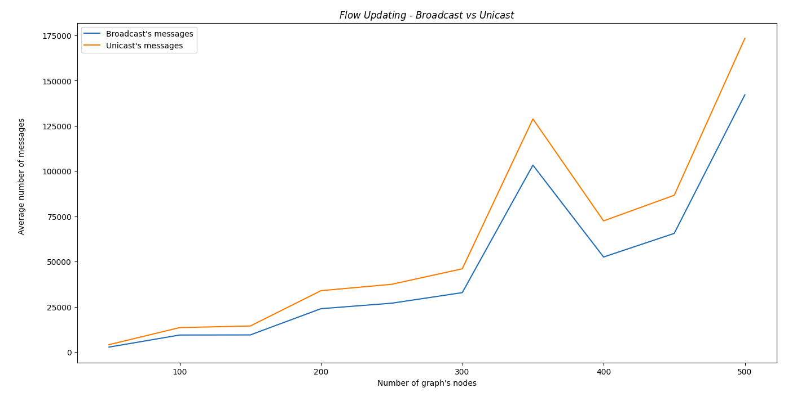
Resultados

Slide 10
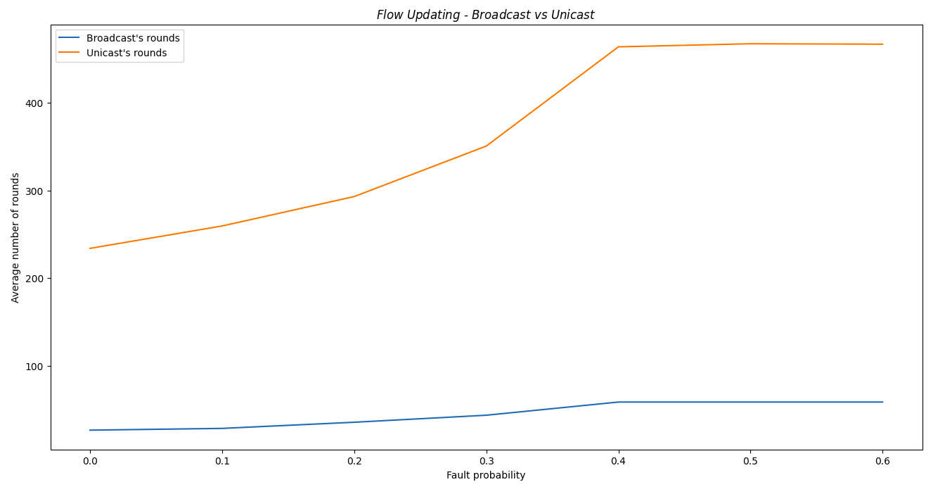
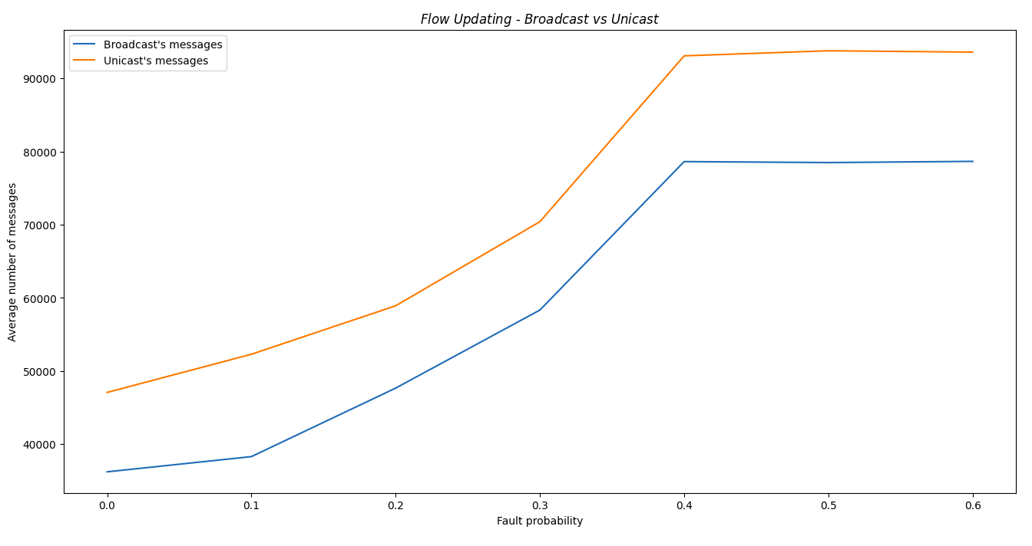
Resultados

Slide 11
5
Conclusão

Slide 12
6
Bibliografia
Paulo Jesus, Carlos Baquero e Paulo Almeida. «Fault-Tolerant. Aggregation by Flow Updating». Em: jun. de 2009, pp. 73–86. doi: 10.1007/978-3-642-02164-0_6.
Paulo Jesus, Carlos Baquero e Paulo Almeida. «A Survey of Distributed Data Aggregation Algorithms». Em: Communications Surveys & Tutorials, IEEE 17 (out. de 2011). doi: 10. 1109/COMST.2014.2354398. url: https://arxiv.org/pdf/1110.0725.pdf.

Slide 13
7
Perguntas ?

